Slide 1
作业二答案：
1. 用Q12法完成以下数据的转换：
（-6.5）_{d}＝ 0x9800
（0.049）_{d}＝ 0x00C8
0x8004 ＝（-7.9990234……）_{d}
0x14A8 ＝（1.29102……）_{d}
2. 完成IEEE 单精度（32位）浮点数据的转换：
（100）_{D}＝ 0x42C80000
（0.049）_{D}＝ 0x3D48B439
（-31）_{D}＝ 0xC1F80000
（-126.843）_{D}＝ 0xC2FDAF9E
0x3ff80000 ＝（1.9375）_{D}
0xbe000000 ＝（-0.125）_{D}

Slide 2
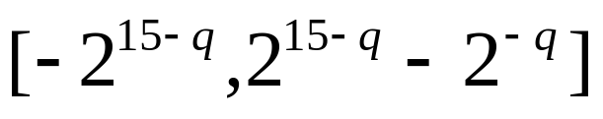
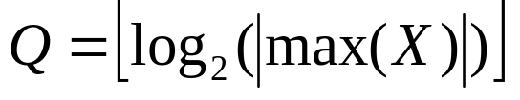
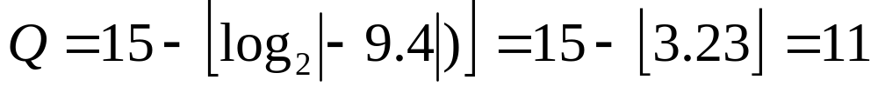
作业二答案：
在16位的定点数据中，当数据范围是[-9.4,1.5]时，最合适用Q多少表示法来确保精度？
对于16bit的定点数据Q表示法而言，数据表示范围可写为
因此，由数据绝对值的最大值，求2底对数并取整即可。
由题可得：

